Slide 1



Django and Database. Lesson 8
1
SQL. pgAdmin PostgreSQL. Проектирование моделей

Slide 2



План урока
Основные возможности pgAdmin: Управление базой данных и визуализация
Создание таблиц: Структура и параметры таблиц
Типы данных: Основные типы данных PostgreSQL
Проектирование моделей баз данных: Оптимизация структуры базы данных для типичных задач

Slide 3



Логический тип Bool. Операторы сравнения
0
Немного об SQL

Slide 4
Что такое база данных?
База данных — это организованная коллекция данных, которая хранится и управляется с помощью специального программного обеспечения. Она позволяет эффективно сохранять, извлекать и управлять информацией. Представьте себе библиотеку, где книги (данные) аккуратно расставлены по полкам (таблицам) и могут быть легко найдены по каталогу (индексам).

Slide 5
Типы БД
Реляционные базы данных
Объектно-ориентированные базы данных
Графовые базы данных
Документно-ориентированные базы данных
Векторные базы данных

Slide 6
Реляционные базы данных
Примеры: MySQL, PostgreSQL, Oracle, Microsoft SQL Server, SQLite, MariaDB.
Описание: Реляционные базы данных организованы в виде таблиц, где данные хранятся в строках и столбцах. Таблицы связаны между собой через ключи.
Применение: Идеальны для структурированных данных, где важны отношения между различными таблицами. Часто используются в банковских системах, системах управления контентом (CMS) и корпоративных приложениях.
Аналогия: Представьте себе электронную таблицу Excel, где каждая ячейка содержит данные, а листы связаны между собой через ссылки.

Slide 7
Объектно-ориентированные базы данных
Примеры: db4o, ObjectDB.
Описание: Хранят данные в виде объектов, как в объектно-ориентированных языках программирования (например, Java, C#).
Применение: Используются в приложениях, где данные лучше представляются в виде объектов, таких как системы управления проектами или игры.
Аналогия: Представьте себе коробку с игрушками, где каждая игрушка — это объект с различными свойствами (цвет, форма, материал).

Slide 8
Графовые базы данных
Примеры: Neo4j, Amazon Neptune.
Описание: Хранят данные в виде узлов и ребер, что позволяет эффективно моделировать сложные связи между данными.
Применение: Идеальны для анализа социальных сетей, рекомендательных систем и управления знаниями.
Аналогия: Представьте себе карту дорог, где города — это узлы, а дороги — это ребра, соединяющие города.

Slide 9
Документно-ориентированные базы данных
Примеры: MongoDB, CouchDB.
Описание: Хранят данные в виде документов, обычно в формате JSON или BSON.
Применение: Подходят для приложений, где данные имеют сложную и изменяющуюся структуру, таких как системы управления контентом и приложения для электронной коммерции.
Аналогия: Представьте себе папку с документами, где каждый документ может содержать различные поля и структуры.

Slide 10
Векторные базы данных
Примеры: Pinecone, Weaviate.
Описание: Векторные базы данных хранят данные в виде векторов, что позволяет эффективно выполнять операции поиска и сравнения на основе векторных представлений.
Применение: Идеальны для задач машинного обучения, обработки естественного языка (NLP), поиска по изображениям и рекомендательных систем.
Аналогия: Представьте себе пространство, где каждый объект представлен в виде точки (вектора) с координатами. Вы можете легко найти ближайшие точки или группы точек, которые находятся рядом друг с другом.

Slide 11
Подробнее о реляционных БД
Реляционные базы данных (РБД) — это тип баз данных, который организует данные в виде таблиц (отношений). Каждая таблица состоит из строк и столбцов, где строки представляют записи, а столбцы — атрибуты этих записей.

Slide 12
Подробнее о реляционных БД
Таблицы: Основные структуры для хранения данных.
Строки: Индивидуальные записи данных.
Столбцы: Категории или атрибуты данных.
Первичные ключи: Уникальные идентификаторы для строк в таблице.
Внешние ключи: Ссылки на первичные ключи в других таблицах, устанавливающие связи между таблицами.
Индексы: Специальные структуры для быстрого поиска данных.
Запросы: Команды для извлечения, добавления, изменения или удаления данных, выполняемые с помощью языка SQL (Structured Query Language).

Slide 13
Диалекты SQL
SQL (Structured Query Language) — это стандартный язык для работы с реляционными базами данных. Однако разные системы управления базами данных (СУБД) могут иметь свои собственные расширения и особенности, которые называются диалектами SQL.

Slide 14
MySQL/MariaDB
Поддержка специфических функций, таких как LIMIT для ограничения количества возвращаемых строк.
Использование AUTO_INCREMENT для автоматического увеличения значений первичных ключей.
Поддержка хранимых процедур и триггеров.

Slide 15
PostgreSQL
Поддержка сложных типов данных, таких как массивы и JSON.
Использование SERIAL для автоматического увеличения значений первичных ключей.
Поддержка полнотекстового поиска и геопространственных данных.

Slide 16
Oracle
Поддержка PL/SQL для написания хранимых процедур и триггеров.
Использование SEQUENCE для автоматического увеличения значений первичных ключей.
Поддержка сложных аналитических функций и партиционирования таблиц.

Slide 17
Microsoft SQL Server
Поддержка T-SQL для написания хранимых процедур и триггеров.
Использование IDENTITY для автоматического увеличения значений первичных ключей.
Поддержка интеграции с другими продуктами Microsoft, такими как Power BI и Azure.

Slide 18
Отличия SQLite от других SQL-БД
SQLite — это легковесная, встраиваемая реляционная база данных, которая хранит данные в одном файле. Основные отличия SQLite от других SQL-подобных БД:
Легковесность: SQLite не требует установки сервера и может работать как встраиваемая библиотека в приложениях.
Файловая база данных: Все данные хранятся в одном файле, что упрощает управление и перенос базы данных.
Отсутствие сетевых возможностей: SQLite не поддерживает сетевые соединения и предназначена для локального использования.
Простота использования: SQLite имеет минимальный набор функций, что делает его простым в использовании и настройке.
Отсутствие пользователей и ролей: SQLite не поддерживает управление пользователями и ролями, что ограничивает его использование в многопользовательских средах.

Slide 19
Преимущества PostgreSQL над другими SQL-БД
Поддержка сложных типов данных: PostgreSQL поддерживает массивы, JSON, XML, геопространственные данные и другие сложные типы данных.
Расширяемость: Позволяет создавать пользовательские типы данных, функции и операторы.
Соответствие стандартам: PostgreSQL строго соответствует стандарту SQL и поддерживает большинство его функций.
Производительность: Оптимизирован для работы с большими объемами данных и поддерживает сложные индексы и партиционирование таблиц.

Slide 20
Преимущества PostgreSQL над другими SQL-БД
Безопасность: Поддерживает роли, пользователей, шифрование данных и другие функции безопасности.
Открытый исходный код: PostgreSQL является открытым проектом с активным сообществом, что обеспечивает его надежность и безопасность.
Поддержка полнотекстового поиска: Встроенные возможности для полнотекстового поиска и анализа текста.
Масштабируемость: Поддерживает горизонтальное и вертикальное масштабирование, что делает его подходящим для крупных предприятий.

Slide 21
Логический тип Bool. Операторы сравнения
1
Основные возможности pgAdmin

Slide 22
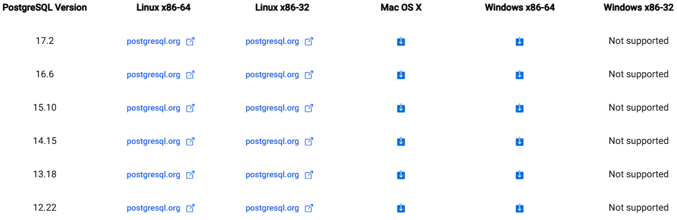
Установка PostgreSQL
Зайти по ссылке.
Выбрать последнюю версию и свою ОС:

Slide 23
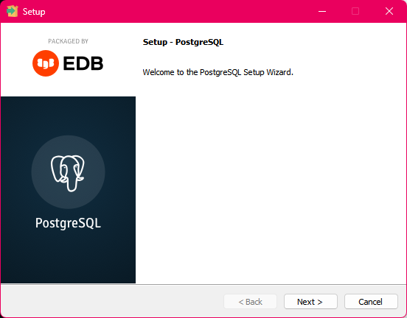
Установка PostgreSQL
Next >

Slide 24
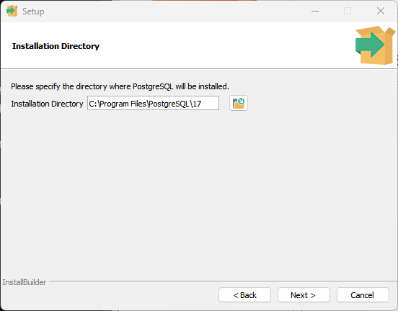
Установка PostgreSQL
Next > (если устраивает путь установки)

Slide 25
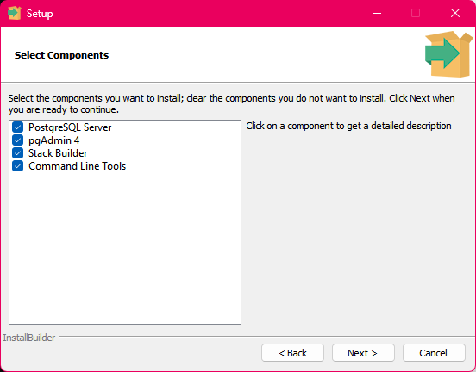
Установка PostgreSQL
Next > (галочки оставляем по умолчанию)

Slide 26
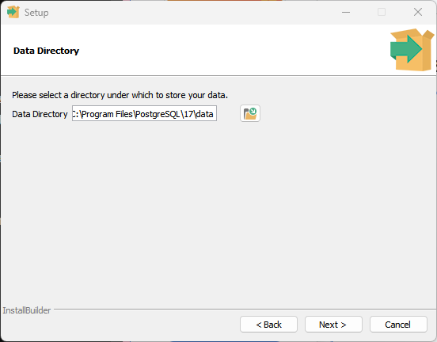
Установка PostgreSQL
Next > (если устраивает путь где будут хранится базы данных)

Slide 27
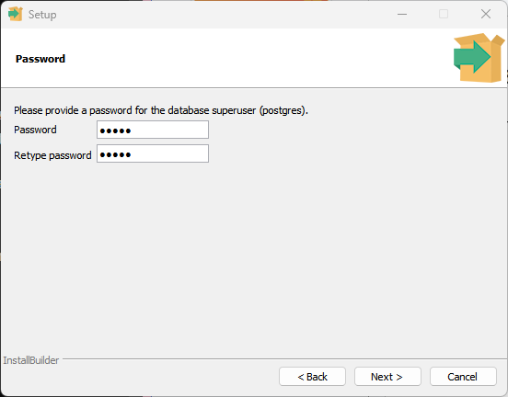
Установка PostgreSQL
Придумайте пароль, повторите пароль, Next >

Slide 28
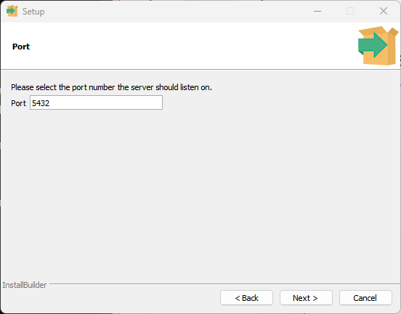
Установка PostgreSQL
Выберите сетевой порт для PostgreSQL, можно оставить 5432 по умолчанию, Next >

Slide 29
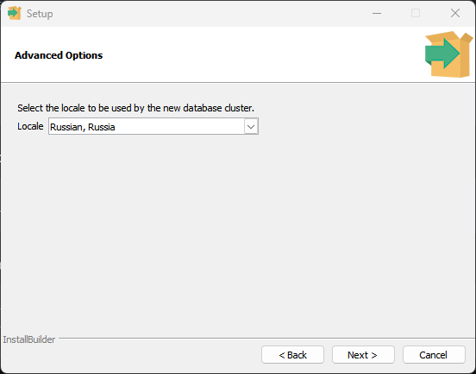
Установка PostgreSQL
Выберите локаль (например Russian, Russia), Next >

Slide 30
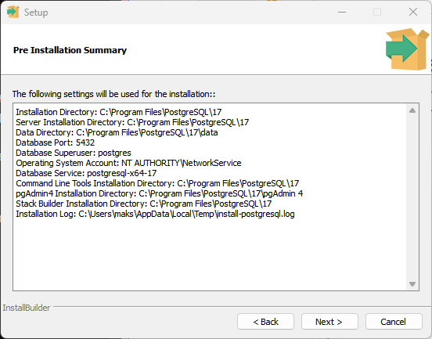
Установка PostgreSQL
Next >

Slide 31
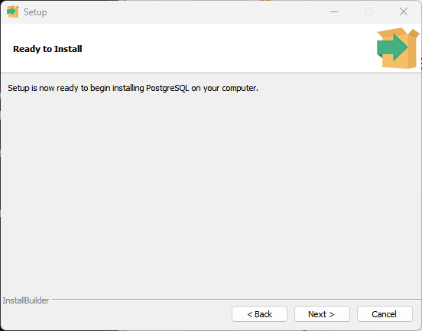
Установка PostgreSQL
Next >

Slide 32
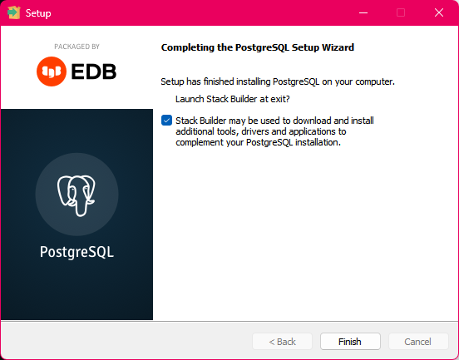
Установка PostgreSQL
Убрать галочку, Finish

Slide 33
pgAdmin
pgAdmin — это открытый инструмент для администрирования и разработки баз данных PostgreSQL. Он предоставляет графический интерфейс для управления базами данных, выполнения запросов и визуализации данных. pgAdmin поддерживает работу с несколькими серверами PostgreSQL и предоставляет мощные инструменты для мониторинга и оптимизации производительности.

Slide 34
Запуск pgAdmin
В поиске Пуска набрать pgAdmin

Slide 35
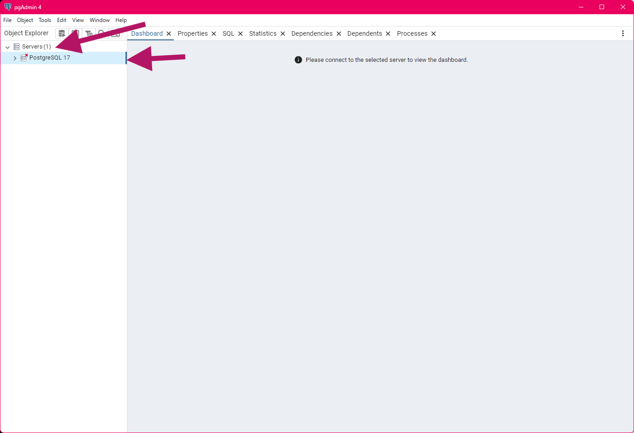
Запуск pgAdmin

Slide 36
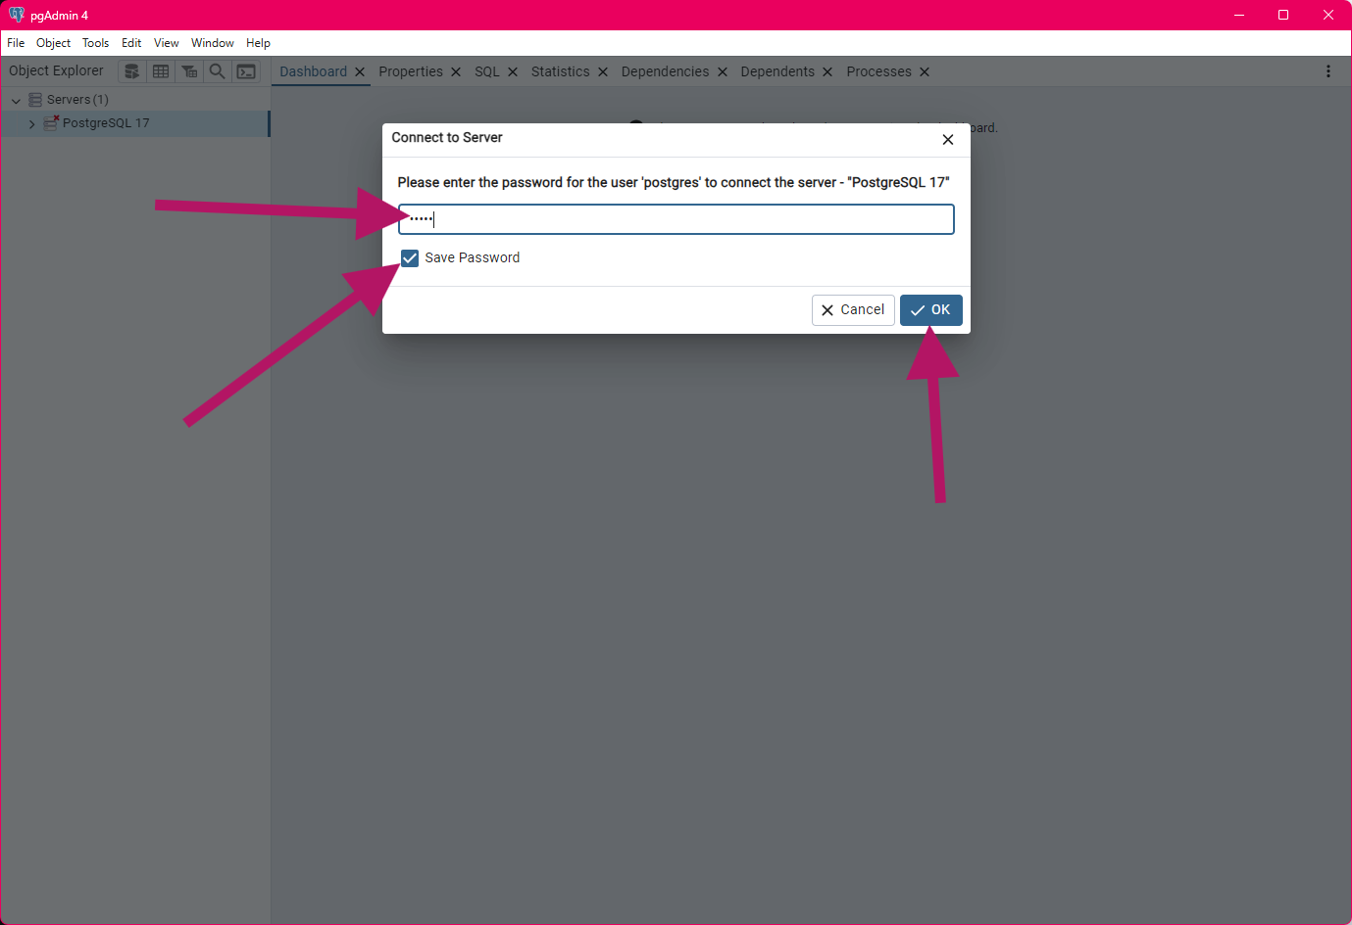
Запуск pgAdmin
Ввести пароль
Поставить галочку Save Password
OK

Slide 37
Логический тип Bool. Операторы сравнения
2
Создание таблиц

Slide 38
Создание таблиц в pgAdmin
Откройте pgAdmin и подключитесь к серверу:
Запустите pgAdmin и подключитесь к вашему серверу PostgreSQL.
Выберите базу данных:
В левой панели выберите базу данных, в которой хотите создать таблицу.
Создайте новую таблицу:
Щелкните правой кнопкой мыши на базе данных и выберите "Create" -> "Table".
Введите имя таблицы и выберите схему (по умолчанию public).
Определите столбцы:
В разделе "Columns" добавьте столбцы, указав их имена, типы данных и ограничения (например, NOT NULL, UNIQUE).
Сохраните таблицу:
Нажмите "Save" для создания таблицы.

Slide 39
Схемы в PostgreSQL
Схемы в PostgreSQL — это логические контейнеры, которые позволяют организовать объекты базы данных (таблицы, индексы, представления и т.д.) в группы. Схемы помогают управлять доступом и организовывать данные в больших базах данных.
Создание схемы:
CREATE SCHEMA my_schema;
Использование схемы:
SET search_path TO my_schema;

Slide 40
Поля и записи
Поле: Это столбец в таблице, который представляет собой атрибут или характеристику данных. Каждое поле имеет имя и тип данных (например, INTEGER, VARCHAR, DATE).
Запись: Это строка в таблице, которая представляет собой набор значений для всех полей таблицы. Запись содержит данные для одного объекта или сущности.

Slide 41
Первичный ключ (Primary Key)
Первичный ключ (Primary Key) — это уникальный идентификатор для каждой записи в таблице. Он гарантирует, что каждая запись в таблице уникальна и может быть однозначно идентифицирована. Первичный ключ обычно состоит из одного или нескольких столбцов.
Создание первичного ключа:
CREATE TABLE users (
user_id SERIAL PRIMARY KEY,
username VARCHAR(50) NOT NULL,
email VARCHAR(100) NOT NULL UNIQUE
);

Slide 42
Параметры таблиц
Параметры таблиц включают различные атрибуты и ограничения, которые определяют структуру и поведение таблицы:
Типы данных: Определяют, какие данные могут храниться в столбцах (например, INTEGER, VARCHAR, DATE).
Ограничения: Ограничения, такие как NOT NULL, UNIQUE, CHECK, которые обеспечивают целостность данных.
Индексы: Структуры, которые ускоряют поиск данных.
Внешние ключи: Ссылки на первичные ключи в других таблицах, которые устанавливают связи между таблицами.

Slide 43
Создание таблиц со связями
Рассмотрим пример создания двух таблиц: users и orders, где таблица orders ссылается на таблицу users через внешний ключ.
Создание таблицы users: CREATE TABLE users ( user_id SERIAL PRIMARY KEY, username VARCHAR(50) NOT NULL, email VARCHAR(100) NOT NULL UNIQUE ); | Создание таблицы orders: CREATE TABLE orders ( order_id SERIAL PRIMARY KEY, user_id INTEGER NOT NULL, order_date DATE NOT NULL, amount DECIMAL(10, 2) NOT NULL, FOREIGN KEY (user_id) REFERENCES users(user_id) );

Slide 44
Объяснение
Таблица users:
user_id: Первичный ключ, автоматически увеличивающийся идентификатор.
username: Имя пользователя, не может быть NULL.
email: Электронная почта, уникальная для каждого пользователя.
Таблица orders:
order_id: Первичный ключ, автоматически увеличивающийся идентификатор.
user_id: Внешний ключ, ссылающийся на user_id в таблице users.
order_date: Дата заказа, не может быть NULL.
amount: Сумма заказа, не может быть NULL.

Slide 45
Live-coding преподавателя
Покажите в режиме live-coding и объясните:
Рассказать о разных типах БД и диалектах SQL.
Показать установку PostgreSQL
Показать интерфейс pgAdmin.

Slide 46
Задание в сессионном зале
Выполните задания в файле exercise_1.py
Время выполнения: 30 минут
Как работать с заданием:
Поделитесь на команды по 3-4 человека и перейдите в сессионные залы.
Один человек демонстрирует экран и записывает решение, все остальные вырабатывают решение.
Вся команда должна понимать решение, объясняйте друг другу.

Slide 47
Работа в сессионном зале

Slide 48
Презентация результатов
Пусть каждая команда покажет свои решения и расскажет:
что получилось сделать;
где были трудности и какие вопросы возникли в процессе решения.
Преподаватель разбирает решения, указывает на ошибки и показывает верный подход к решению.

Slide 49
Логический тип Bool. Операторы сравнения
3
Типы данных

Slide 50
Числовые типы
INTEGER: Целое число. Используется для хранения целых чисел, таких как идентификаторы, количества и т.д.
BIGINT: Большое целое число. Используется для хранения очень больших целых чисел.
SMALLINT: Малое целое число. Используется для хранения небольших целых чисел.
NUMERIC (или DECIMAL): Число с фиксированной точностью. Используется для хранения денежных сумм, процентов и других точных чисел.
REAL: Число с плавающей точкой одинарной точности. Используется для хранения чисел с плавающей точкой, где точность не критична.
DOUBLE PRECISION: Число с плавающей точкой двойной точности. Используется для хранения чисел с плавающей точкой, где требуется высокая точность.
SERIAL: Автоинкрементное целое число. Используется для создания уникальных идентификаторов.

Slide 51
Строковые типы
CHAR(n): Фиксированная длина строки. Используется для хранения строк фиксированной длины.
VARCHAR(n): Переменная длина строки. Используется для хранения строк переменной длины.
TEXT: Строка переменной длины без ограничения. Используется для хранения больших объемов текста.

Slide 52
Дата и время
DATE: Дата. Используется для хранения дат без времени.
TIME: Время. Используется для хранения времени без даты.
TIMESTAMP: Дата и время. Используется для хранения даты и времени.
TIMESTAMPTZ: Дата и время с часовым поясом. Используется для хранения даты и времени с учетом часового пояса.
INTERVAL: Интервал времени. Используется для хранения промежутков времени.

Slide 53
Логические типы
BOOLEAN: Логическое значение. Используется для хранения значений TRUE или FALSE.

Slide 54
Двоичные файлы
BYTEA: Двоичные данные. Используется для хранения двоичных данных, таких как изображения, файлы и т.д.

Slide 55
Специальные типы
UUID: Универсальный уникальный идентификатор. Используется для хранения уникальных идентификаторов.
JSON: JSON данные. Используется для хранения данных в формате JSON.
JSONB: Двоичный JSON. Используется для хранения данных в формате JSON с более эффективным хранением и поиском.
ARRAY: Массив. Используется для хранения массивов данных.
ENUM: Перечисление. Используется для хранения значений из заранее определенного набора.

Slide 56
Соответствие типов данных PostgreSQL и Django ORM
PostgreSQL Тип | Django ORM Тип | Описание
INTEGER | IntegerField | Целое число
BIGINT | BigIntegerField | Большое целое число
SMALLINT | SmallIntegerField | Малое целое число
NUMERIC (DECIMAL) | DecimalField | Число с фиксированной точностью
REAL | FloatField | Число с плавающей точкой одинарной точности

Slide 57
Соответствие типов данных PostgreSQL и Django ORM
PostgreSQL Тип | Django ORM Тип | Описание
DOUBLE PRECISION | FloatField | Число с плавающей точкой двойной точности
SERIAL | AutoField | Автоинкрементное целое число
CHAR(n) | CharField | Фиксированная длина строки
VARCHAR(n) | CharField | Переменная длина строки
TEXT | TextField | Строка переменной длины без ограничения

Slide 58
Соответствие типов данных PostgreSQL и Django ORM
PostgreSQL Тип | Django ORM Тип | Описание
DATE | DateField | Дата
TIME | TimeField | Время
TIMESTAMP | DateTimeField | Дата и время
TIMESTAMPTZ | DateTimeField | Дата и время с часовым поясом
INTERVAL | DurationField | Интервал времени

Slide 59
Соответствие типов данных PostgreSQL и Django ORM
PostgreSQL Тип | Django ORM Тип | Описание
BOOLEAN | BooleanField | Логическое значение
BYTEA | BinaryField | Двоичные данные
UUID | UUIDField | Универсальный уникальный идентификатор
JSON | JSONField | JSON данные
JSONB | JSONField | Двоичный JSON

Slide 60
Соответствие типов данных PostgreSQL и Django ORM
PostgreSQL Тип | Django ORM Тип | Описание
ARRAY | ArrayField | Массив
ENUM | — | Перечисление (Django не поддерживает ENUM напрямую, но можно использовать ChoiceField)

Slide 61
Логический тип Bool. Операторы сравнения
4
Проектирование моделей баз данных

Slide 62
Проектирование моделей баз данных
Проектирование базы данных можно сравнить с постройкой дома.

Slide 63
Проектирование моделей баз данных: I
Сбор требований:
Аналогия: Планирование дома. Определяете, сколько комнат вам нужно, какие функции они должны выполнять (спальня, кухня, гостиная и т.д.).
Описание: Определяете, какие данные нужно хранить и как они будут использоваться.

Slide 64
Проектирование моделей баз данных: II
Концептуальное проектирование:
Аналогия: Чертеж дома. Рисуете план дома, где каждая комната имеет свое место и связи между ними (например, дверь между кухней и гостиной).
Описание: Создаете ER-диаграммы (Entity-Relationship) для визуализации сущностей и их связей.

Slide 65
Проектирование моделей баз данных: III
Логическое проектирование:
Аналогия: Детализация плана. Определяете, какие материалы будут использоваться для стен, пола, потолка и т.д.
Описание: Определяете таблицы, столбцы, типы данных и ограничения.

Slide 66
Проектирование моделей баз данных: IV
Физическое проектирование:
Аналогия: Строительство дома. Возводите стены, укладываете пол, устанавливаете двери и окна.
Описание: Оптимизация структуры базы данных для конкретной СУБД, включая индексы, партиционирование и т.д.

Slide 67
Проектирование моделей баз данных: V
Реализация:
Аналогия: Заселение в дом. Переносите мебель, украшаете комнаты и начинаете жить.
Описание: Создание базы данных и таблиц в СУБД.

Slide 68
Нормальные формы
Нормальные формы помогают организовать данные в базе данных таким образом, чтобы избежать избыточности и обеспечить целостность данных.

Slide 69
Первая нормальная форма (1NF)
Описание: Каждая таблица должна иметь уникальный первичный ключ.
Пример: В таблице orders каждая запись должна иметь уникальный идентификатор order_id.

Slide 70
Вторая нормальная форма (2NF)
Описание: Таблица должна быть в 1NF, и все неключевые атрибуты должны полностью зависеть от первичного ключа.
Пример: В таблице orders с первичным ключом order_id и атрибутами customer_id, product_id, quantity, price, атрибуты customer_id и product_id должны полностью зависеть от order_id.
Отличие от 3NF: В 2NF все неключевые атрибуты должны зависеть только от первичного ключа, но могут быть транзитивные зависимости (например, price может зависеть от product_id).

Slide 71
Третья нормальная форма (3NF)
Описание: Таблица должна быть в 2NF, и все атрибуты должны зависеть только от первичного ключа (не должно быть транзитивных зависимостей).
Пример: В таблице orders с первичным ключом order_id и атрибутами customer_id, product_id, quantity, price, атрибут price не должен зависеть от product_id. Вместо этого price должен быть в отдельной таблице products с первичным ключом product_id.
Отличие от 2NF: В 3NF не должно быть транзитивных зависимостей. Все атрибуты должны зависеть только от первичного ключа.

Slide 72
Индексы
Индексы — это специальные структуры данных, которые ускоряют поиск и сортировку данных в таблицах базы данных. Они работают аналогично указателю в книге, который позволяет быстро найти нужную страницу без необходимости просматривать всю книгу.
Индексы создаются на основе одного или нескольких столбцов таблицы и хранят упорядоченные данные, что позволяет быстро находить записи по этим столбцам.
Представьте себе библиотеку с тысячами книг. Без каталога (индекса) вам придется просматривать каждую книгу, чтобы найти нужную. Каталог (индекс) позволяет быстро найти нужную книгу по автору, названию или теме.

Slide 73
Индексы
Ускорение поиска: Индексы значительно ускоряют выполнение запросов, особенно в больших таблицах.
Оптимизация сортировки: Индексы помогают быстро сортировать данные по определенным столбцам.
Уникальность данных: Индексы могут обеспечивать уникальность значений в столбцах, что помогает избежать дублирования данных.

Slide 74
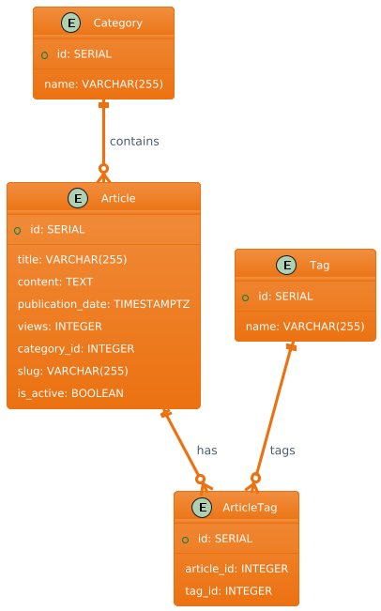
Диаграмма

Slide 75
Создание таблицы Category
CREATE TABLE category (
id SERIAL PRIMARY KEY, -- Уникальный идентификатор категории
name VARCHAR(255) UNIQUE NOT NULL -- Уникальное имя категории
);

Slide 76
Создание таблицы Tag
CREATE TABLE tag (
id SERIAL PRIMARY KEY, -- Уникальный идентификатор тега
name VARCHAR(255) UNIQUE NOT NULL -- Уникальное имя тега
);

Slide 77
Создание таблицы Article
CREATE TABLE article (
id SERIAL PRIMARY KEY, -- Уникальный идентификатор статьи
title VARCHAR(255) NOT NULL, -- Заголовок статьи
content TEXT NOT NULL, -- Содержание статьи
publication_date TIMESTAMPTZ DEFAULT NOW(), -- Дата публикации статьи
views INTEGER DEFAULT 0, -- Количество просмотров статьи
category_id INTEGER NOT NULL DEFAULT 1, -- Идентификатор категории статьи
slug VARCHAR(255) UNIQUE, -- Уникальный slug статьи
is_active BOOLEAN DEFAULT TRUE, -- Статус активности статьи
FOREIGN KEY (category_id) REFERENCES category(id) ON DELETE CASCADE -- Внешний ключ на таблицу Category
);

Slide 78
Создание таблицы для связи Article и Tag
CREATE TABLE article_tag (
id SERIAL PRIMARY KEY, -- Уникальный идентификатор связи
article_id INTEGER NOT NULL, -- Идентификатор статьи
tag_id INTEGER NOT NULL, -- Идентификатор тега
FOREIGN KEY (article_id) REFERENCES article(id) ON DELETE CASCADE, -- Внешний ключ на таблицу Article
FOREIGN KEY (tag_id) REFERENCES tag(id) ON DELETE CASCADE -- Внешний ключ на таблицу Tag
);

Slide 79
Создание индексов для ускорения поиска
CREATE INDEX idx_article_title ON article (title);
CREATE INDEX idx_article_slug ON article (slug);

Slide 80
Создание триггера для автоматического заполнения slug
CREATE OR REPLACE FUNCTION update_slug() RETURNS TRIGGER AS $$
BEGIN
IF NEW.slug IS NULL THEN
NEW.slug := slugify(NEW.title); -- Функция slugify должна быть определена заранее
END IF;
RETURN NEW;
END;
$$ LANGUAGE plpgsql;
CREATE TRIGGER trigger_update_slug
BEFORE INSERT OR UPDATE ON article
FOR EACH ROW
EXECUTE FUNCTION update_slug();

Slide 81
Пояснения по базе данных
Таблица category: Хранит категории статей.
Таблица tag: Хранит теги статей.
Таблица article: Хранит статьи с полями для заголовка, содержания, даты публикации, количества просмотров, категории, slug и статуса активности.
Таблица article_tag: Хранит связи между статьями и тегами (многие ко многим).
Индексы: Ускоряют поиск по заголовку и slug статьи.
Триггер: Автоматически заполняет поле slug на основе заголовка статьи, если оно не задано.

Slide 82
Live-coding преподавателя
Покажите в режиме live-coding и объясните:
Как работать с *****.
Основные команды: *****.

Slide 83
Вопросы для студентов
Чем отличается SQLite от других реляционных баз данных?
Какие основные этапы проектирования базы данных?
Что такое индексы и для чего они нужны?
Что такое записи и поля в базе данных?
Что такое первичный ключ и для чего он нужен?

Slide 84
Вопросы для студентов
Чем отличается SQLite от других реляционных баз данных?
SQLite — это легковесная, встраиваемая реляционная база данных, которая хранит данные в одном файле. Основные отличия SQLite от других реляционных баз данных:
Легковесность: SQLite не требует установки сервера и может работать как встраиваемая библиотека в приложениях.
Файловая база данных: Все данные хранятся в одном файле, что упрощает управление и перенос базы данных.
Отсутствие сетевых возможностей: SQLite не поддерживает сетевые соединения и предназначена для локального использования.
Простота использования: SQLite имеет минимальный набор функций, что делает его простым в использовании и настройке.
Отсутствие пользователей и ролей: SQLite не поддерживает управление пользователями и ролями, что ограничивает его использование в многопользовательских средах.

Slide 85
Вопросы для студентов
Какие основные этапы проектирования базы данных?
Основные этапы проектирования базы данных включают:
Сбор требований: Определение, какие данные нужно хранить и как они будут использоваться.
Концептуальное проектирование: Создание ER-диаграмм для визуализации сущностей и их связей.
Логическое проектирование: Определение таблиц, столбцов, типов данных и ограничений.
Физическое проектирование: Оптимизация структуры базы данных для конкретной СУБД, включая индексы, партиционирование и т.д.
Реализация: Создание базы данных и таблиц в СУБД.

Slide 86
Вопросы для студентов
Что такое индексы и для чего они нужны?
Индексы — это специальные структуры данных, которые ускоряют поиск и сортировку данных в базе данных. Они работают аналогично указателю в книге, который позволяет быстро найти нужную страницу без необходимости просматривать всю книгу. Индексы нужны для ускорения выполнения запросов, оптимизации сортировки и обеспечения уникальности значений в столбцах.

Slide 87
Вопросы для студентов
Что такое записи и поля в базе данных?
Записи: Это строки в таблице, которые представляют собой набор значений для всех полей таблицы. Запись содержит данные для одного объекта или сущности.
Поля: Это столбцы в таблице, которые представляют собой атрибуты или характеристики данных. Каждое поле имеет имя и тип данных (например, INTEGER, VARCHAR, DATE).

Slide 88
Вопросы для студентов
Что такое первичный ключ и для чего он нужен?
Первичный ключ — это уникальный идентификатор для каждой записи в таблице. Он гарантирует, что каждая запись в таблице уникальна и может быть однозначно идентифицирована. Первичный ключ нужен для обеспечения целостности данных, ускорения поиска и установления связей между таблицами.

Slide 89
Задание в сессионном зале
Выполните задания в файле exercise_2.py
Время выполнения: 30 минут
Как работать с заданием:
Поделитесь на команды по 3-4 человека и перейдите в сессионные залы.
Один человек демонстрирует экран и записывает решение, все остальные вырабатывают решение.
Вся команда должна понимать решение, объясняйте друг другу.

Slide 90
Работа в сессионном зале

Slide 91
Презентация результатов
Пусть каждая команда покажет свои решения и расскажет:
что получилось сделать;
где были трудности и какие вопросы возникли в процессе решения.
Преподаватель разбирает решения, указывает на ошибки и показывает верный подход к решению.

Slide 92
Логический тип Bool. Операторы сравнения
5
Домашнее задание

Slide 93
Домашнее задание
Выполните задания в файле homework.py в папке урока. Прорешайте еще раз индивидуально все задания, которые решали в классе. Начните с тех, что не успели сделать в классе.
Повторите теорию по презентации. Посмотрите на ютубе видео разных авторов по теме урока, чтобы составить более широкое впечатление.
Заучите синтаксис пройденных конструкций.
Повторите синтаксис в пройденных уроках.

